Slide 1


论文阅读汇报
Human-Vehicle Interaction to Support Driver’s Situation Awareness in Automated Vehicles:a Systematic Review
Notes:
亮亮图文旗舰店 亮亮图文旗舰店
https://liangliangtuwen.tmall.com

Slide 2
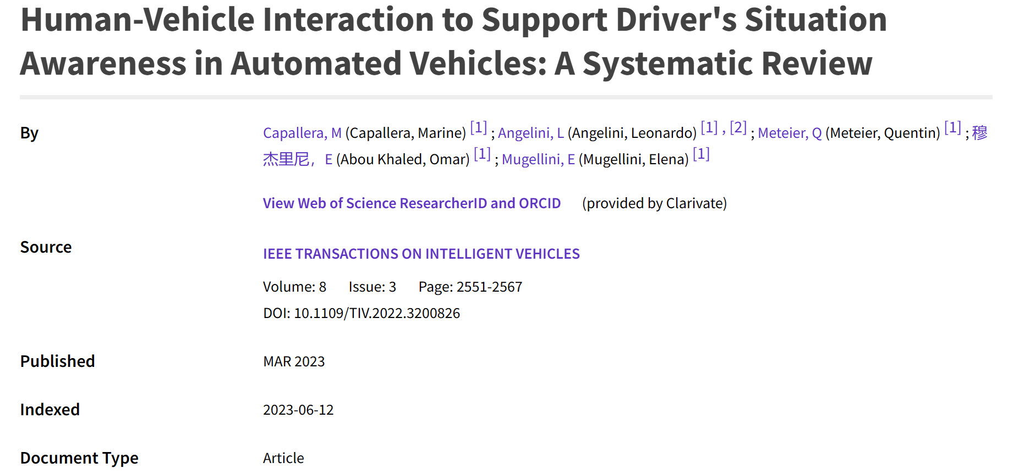
文章来源

Slide 3
目 录
CATALOG
研究方法及过程
未来发展方向
01
03
02
04
课题背景及内容
结论

Slide 4
第一部分
研究背景及内容
PART 01

Slide 5

研究背景及内容
CLICK TO INPUT YOUR TITLE
从驾驶的主要参与者来看，驾驶员在自动驾驶阶段扮演一个监督角色。但是，驾驶员同时也必须拥有接管车辆的控制的能力，所以他必须意识到自动驾驶汽车周围的情况。因此让人车交互(HVI)界面保持在车辆行驶过程中很重要。
研究背景

Slide 6
课题背景及内容
CLICK TO INPUT YOUR TITLE
此文对研究自动驾驶背景下提供态势感知的人机交互界面的文章进行了系统综述。同时筛选出37篇研究人车交互的文章，并从交互的设计（模式、位置、传达的信息）以及评估和实验条件方面进行了分析。
研究内容

Slide 7
课题背景及内容
CLICK TO INPUT YOUR TITLE
问题一：如何设计人车交互界面(HVI)
1.发送什么类型的信息：
2.如何进行信息交互：专注交互、外围交互、隐式交互
3.交互的模式：视觉、听觉、触觉、视听、多感官
4.交互界面的位置：汽车的不同部分，例如方向盘、挡风玻璃、屏幕等
此文还想分析这些因素是否因根据不同情况、驾驶员的不同状态而发生改变，以此来保持或增加驾驶员的态势感知能力。

Slide 8
课题背景及内容
CLICK TO INPUT YOUR TITLE
问题二：如何评估支持驾驶员监督的人车交互界面
如何评估不同的人车交互界面。包括驾驶场景、要测量的变量和测量方法。

Slide 9
课题背景及内容
CLICK TO INPUT YOUR TITLE
问题三：如何设计和评估测量驾驶员态势感知的交互界面
分析专门为评估驾驶员态势感知而开发的不同人车交互界面，并研究他们是如何评估这些人车交互界面的。

Slide 10
第二部分
研究方法及过程
PART 02

Slide 11
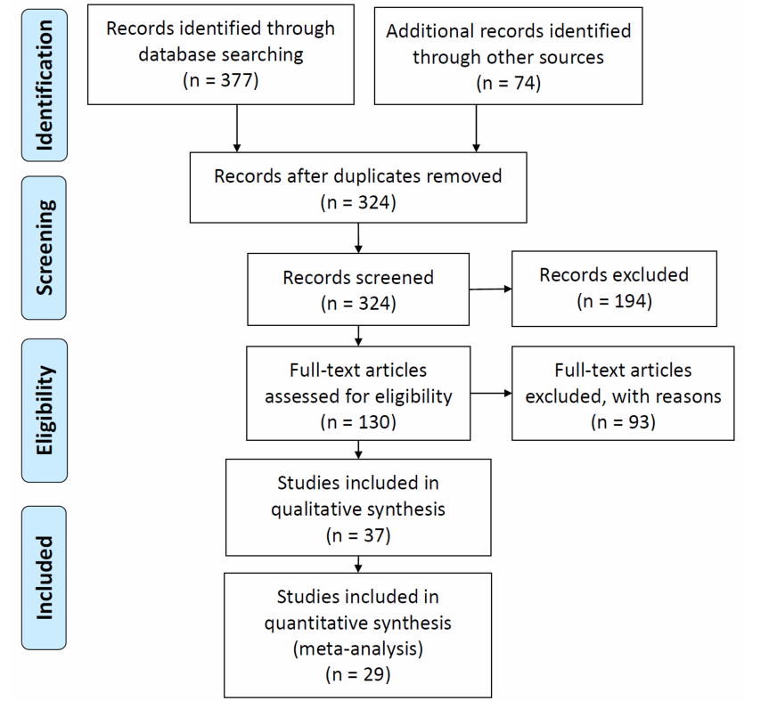
研究方法
RESEARCH METHOD
此文章采用PRISMA方法：文献检索、筛选、资格审查。

Slide 12
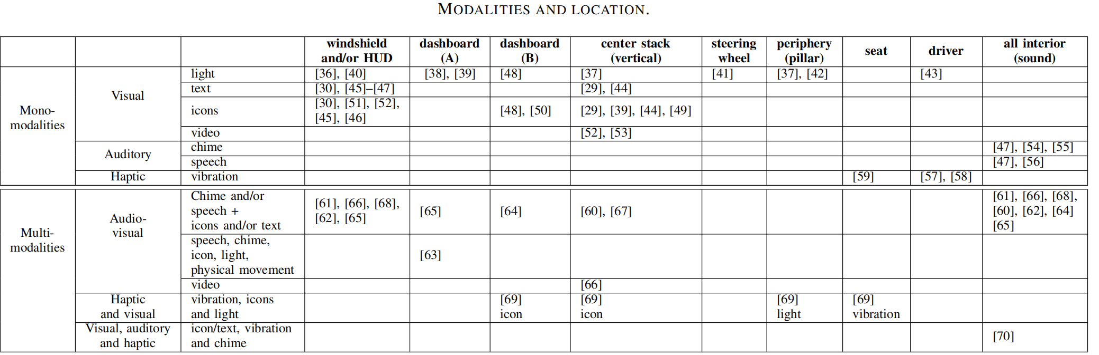
研究方法及过程
CLICK TO INPUT YOUR TITLE
交互的模式及位置图

Slide 13
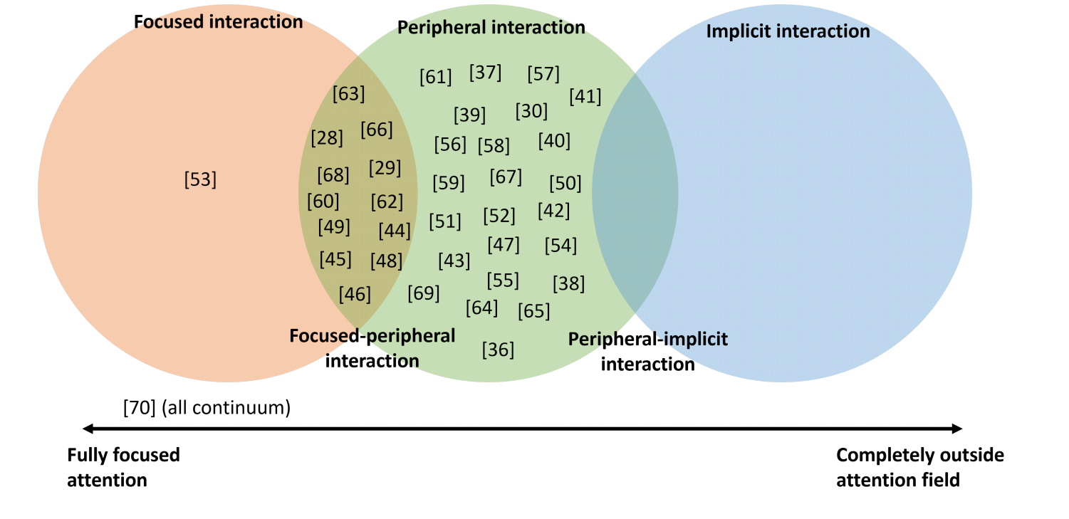
研究方法及过程
CLICK TO INPUT YOUR TITLE

Slide 14
第三部分
结论
PART 03

Slide 15
结论
CLICK TO INPUT YOUR TITLE
问题一：人车交互界面是如何设计的？
1.人车交互传达的信息主要是：车辆的状态和行驶意图、车辆周围的障碍物和外部人为因素。
2.人车交互的模式主要是视觉和视听，或者试听结合。很少对更多模式相互作用进行评估。
3. 通过多个人车交互界面，得出的结果：环境光增加了对驾驶员对车辆意图的态势感知，直接在驾驶员手腕或座椅上使用振动保持了驾驶员对车辆行驶意图的态势感知。

Slide 16
结论
CLICK TO INPUT YOUR TITLE
问题二：如何评估不同的人车交互界面？
1.大多数实验都是在固定基地模拟器上进行的，很少有在实际驾驶条件下进行过实际测试。
2.年龄和性别差异没有被考虑在内。
3. SAGAT和SART是两种最常用的方法。SAGAT需要暂停模拟，可能会切断驾驶员的沉浸感。SART就是在试验后进行询问，驾驶员无法及时反馈当时的态势感知，导致不能准确地评估其态势感知能力。

Slide 17
结论
CLICK TO INPUT YOUR TITLE
问题三：如何设计和评估测量驾驶员态势感知的界面
目前只有一种方法：眼睛跟踪技术。眼动可以作为测量驾驶员态势感知的指标。眼睛停留时间的使用可以作为信息获取的指标，眼球变化也可以作为获取新信息的指标。

Slide 18
第五部分
未来发展方向
PART 05

Slide 19
未来发展方向
CLICK TO INPUT YOUR TITLE
1.可以探索其他模式的交互，如温度。
2.可以探索多模式交互对态势感知的影响。
3.可以考虑驾驶员状态进行自适应交互。
4.应该在真实的道路或基于沉浸式行驶的模拟器上进行研究。
5.应该探索出更多的车载交互界面。
6.人车交互界面设计可以考虑驾驶员性别和年龄的差异。

Slide 20
谢
观
看
谢
Notes:
亮亮图文旗舰店 亮亮图文旗舰店
https://liangliangtuwen.tmall.com

